Slide 1

PROJECT: DMS- DISCOUNT MANAGEMENT SYSTEM
Project mock phục vụ cho việc thực hiện API Security

Slide 2
Cài đặt các công cụ cần thiết
Tool Development IDE: Visual Studio hoặc InteliJ (Ultimate & Community)
Cài đặt Spring Boot: thông qua InteliJ Ultimate hoặc thông qua url: Spring Initializr

Slide 3
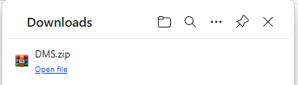
Khởi tạo dự án
Truy cập vào: https://starts.spring.io
Cấu hình:
Project: Maven
Language: Java
Spring Boot: 3.4.1
Packaging: Jar
Java: 17
Project Meta Data:
Group: com.dms.mockservices
Artifact: DMS
Name: DMS
Description: Discount Management System
Package Name: com.dms.mockservices.DMS
Dependencies: Lombok – Spring Web – Spring Configuration Processor
Tạo mới dự án: Generate

Slide 4
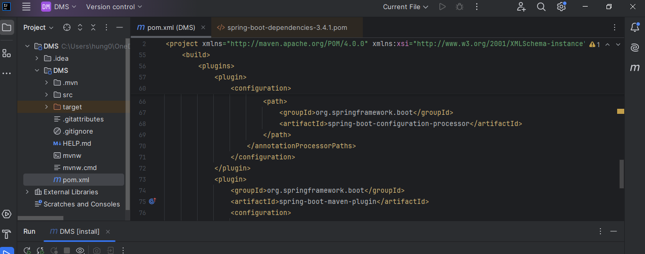
Mở dự án
Mở console run command:
Mvn clean
Mvn install

